Slide 1


Slide 2

Il convient de lancer le mode diaporama pour la diffusion de la leçon en classe
Réservé à l’enseignant (e)

Slide 3

Pictogrammes
Réservé à l’enseignant (e)

Slide 4
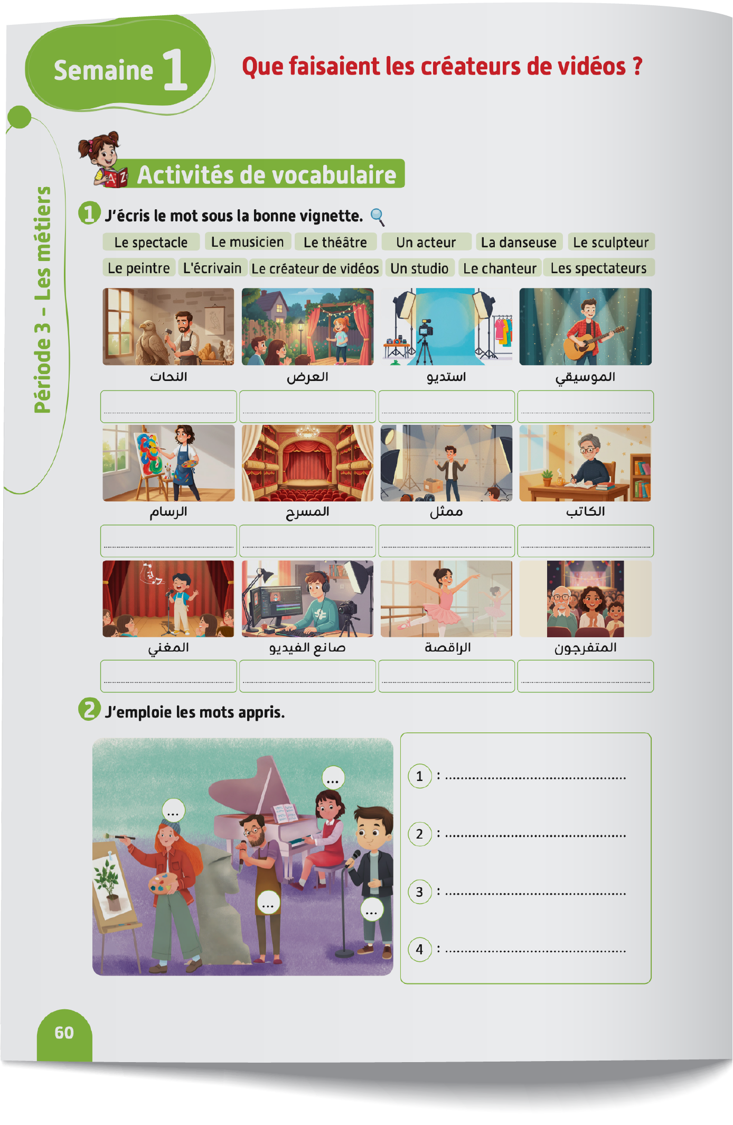
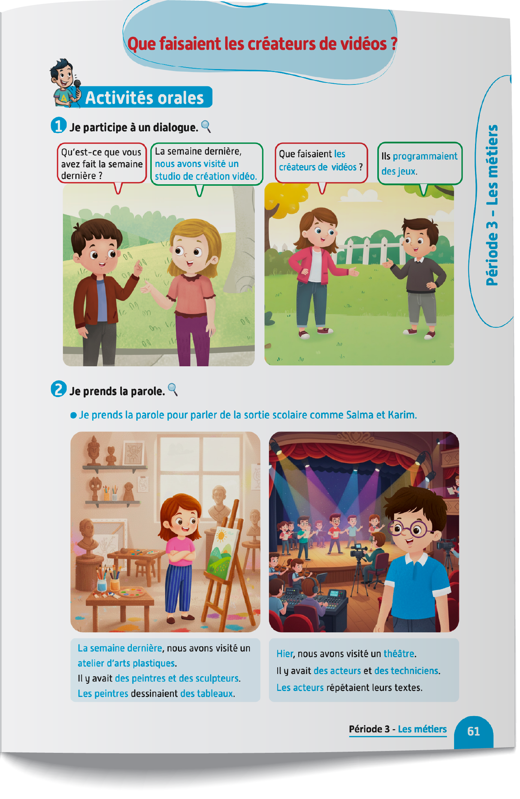
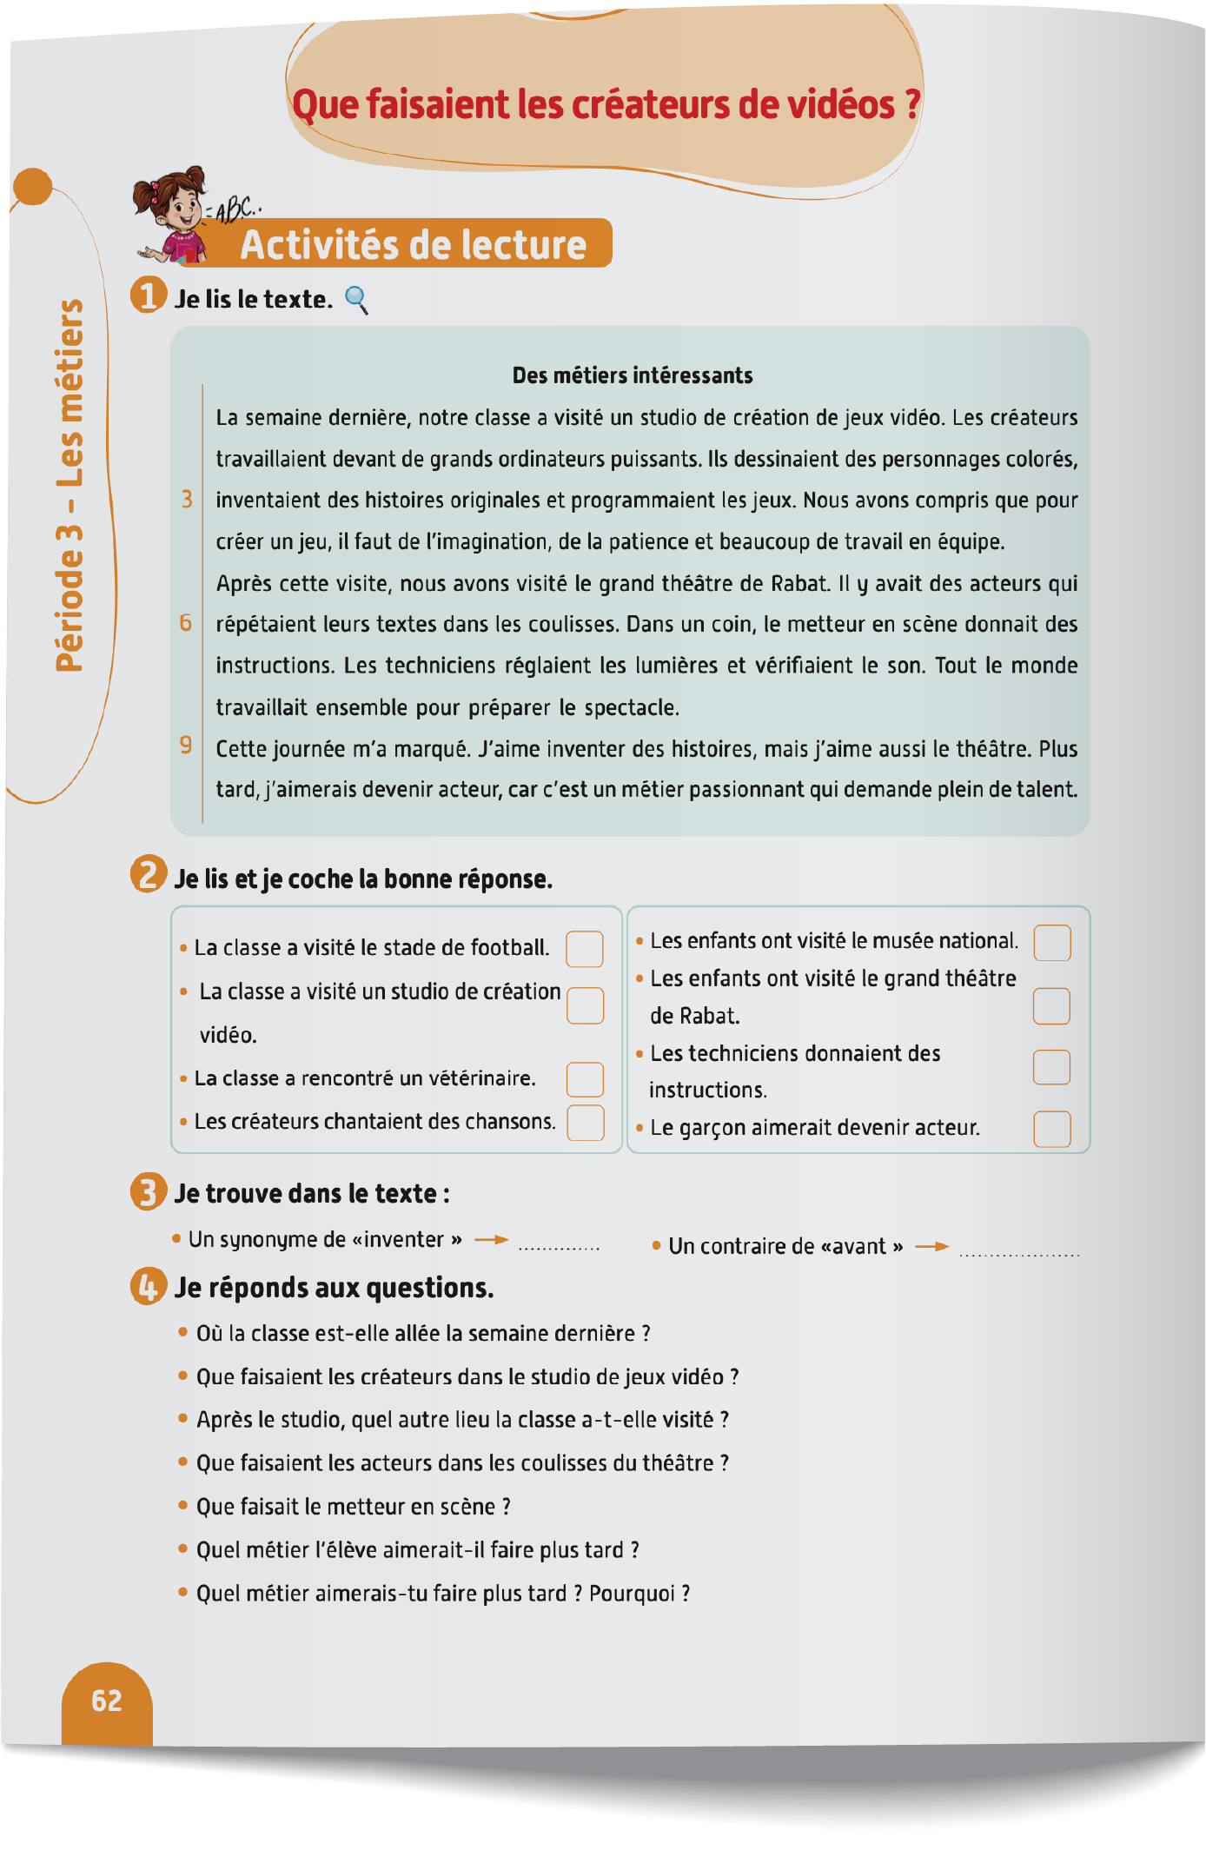
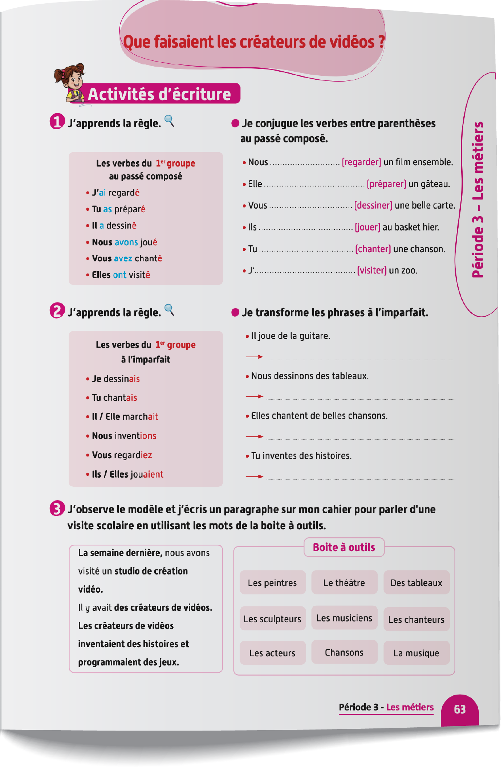
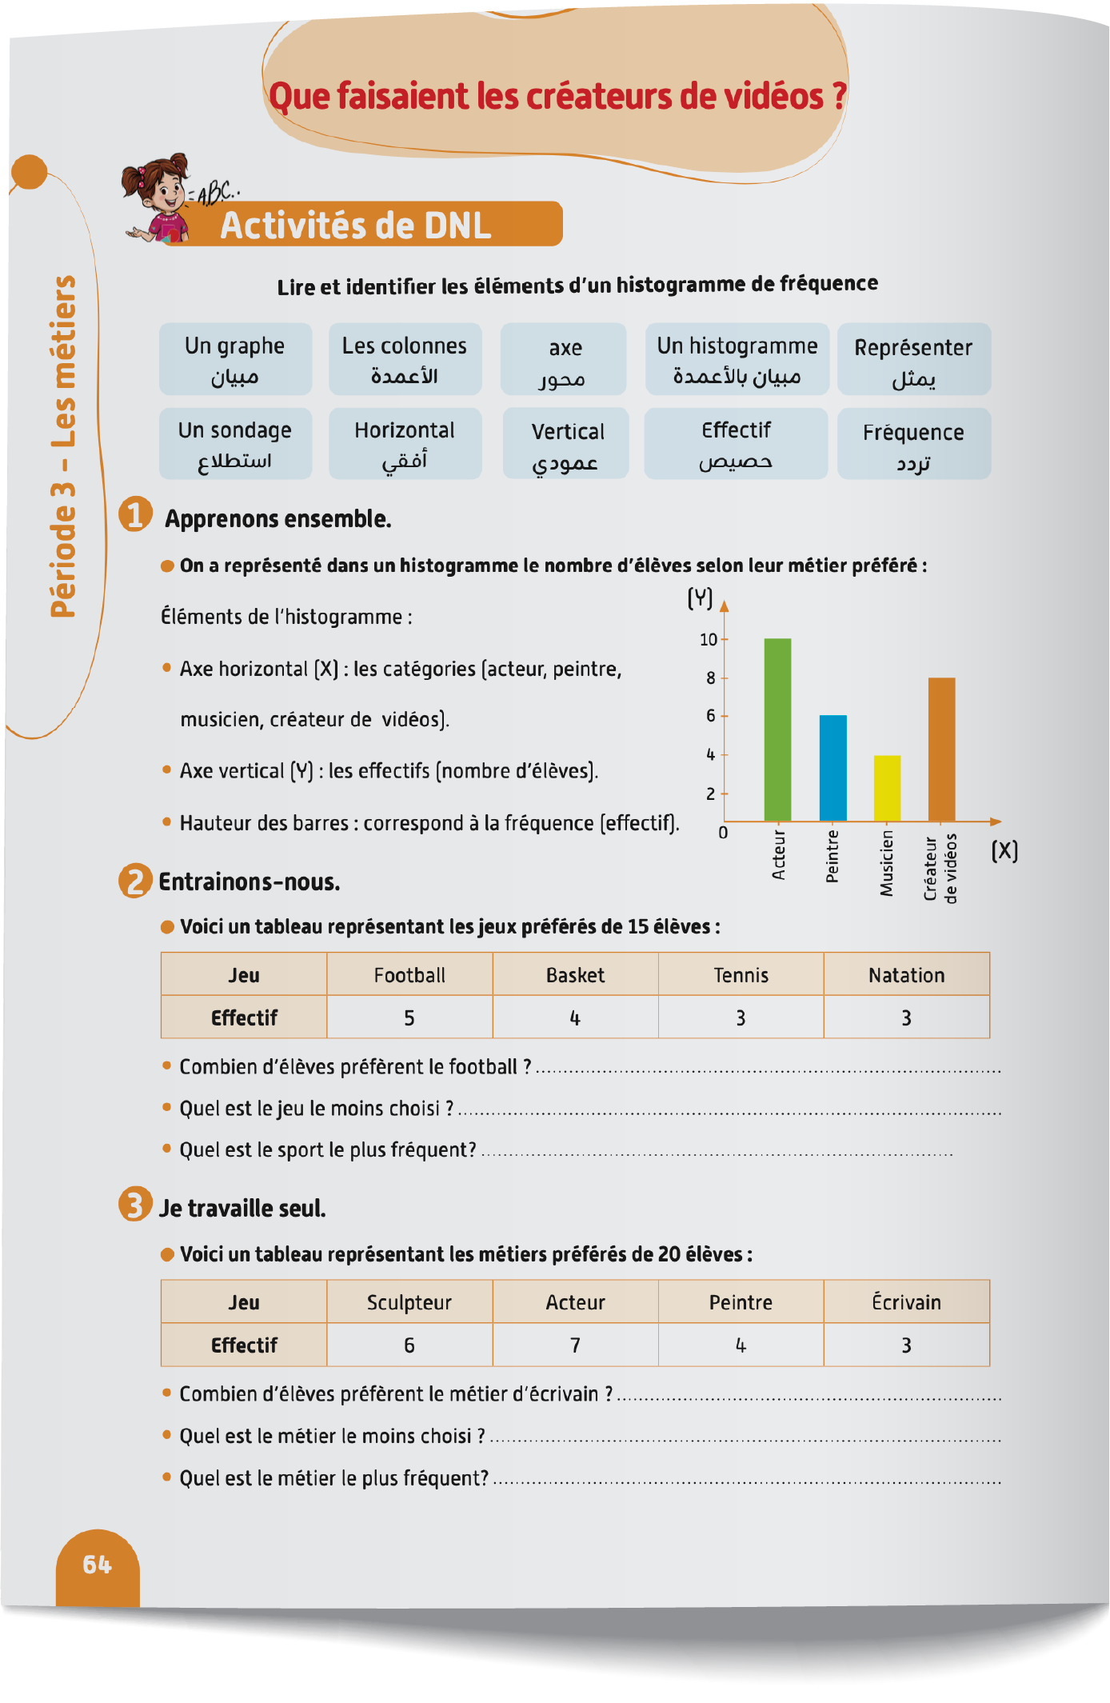
Contenu de la semaine
Réservé à l’enseignant (e)

Slide 5

Organisation de la semaine
Réservé à l’enseignant
Séance 1
Séance 4
Présentation du vocabulaire
Exploitation du vocabulaire
Activités de vocabulaire sur livret
Oral – Dialogue
Lecture – Texte (Compréhension 2)
DNL
Séance 2
Séance 5
Oral – Acte de parole 1
Ecrit – Point de langue 1
Lecture – Texte (fluidité)
Oral – Prise de parole
Ecriture – texte
Séance 3
Séance 6
Oral - Acte de parole 2
Ecrit – Point de langue 2
Lecture – Texte (Compréhension 1)
Révision
Lecture offerte

Slide 6



Plan de la séance 2
Réservé à l’enseignant (e)
1. Acte de parole
Acte de parole 1 : « Parler des métiers».
Poser la question : « Comment ça va ? »
Conjugaison : « Les verbes du 1er groupe » au passé composé.
Lecture – Texte (fluidité)

Slide 7



Bonjour les enfants ! La leçon de français commence maintenant. Soyez attentifs.

Slide 8


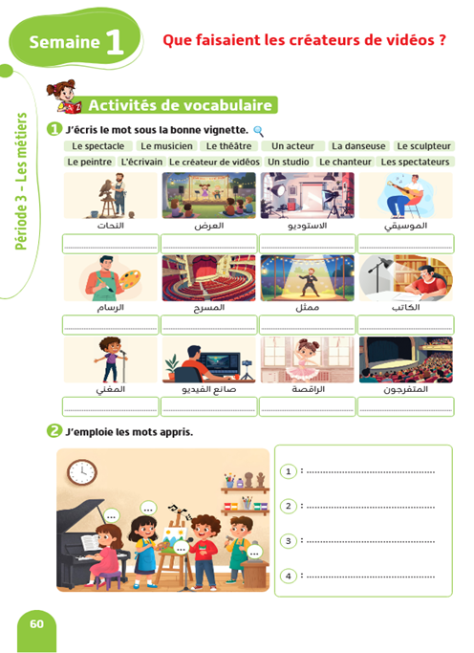
Avant de commencer, nous allons corriger les activités de vocabulaire.

Slide 9
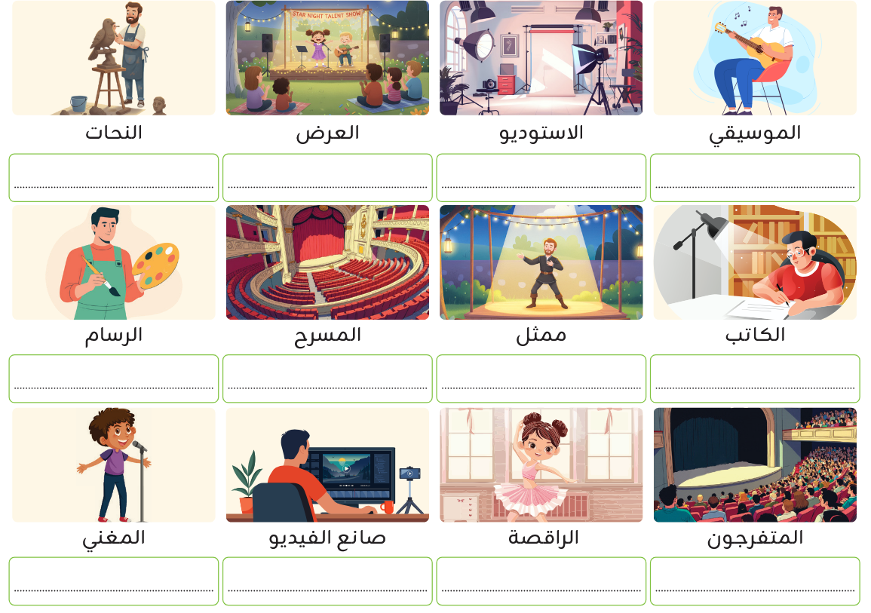
Corrigez sur votre livret.
Le sculpteur
Le spectacle
Un studio
Le musicien
Le peintre
Le théâtre
Un acteur
L’écrivain
Le chanteur
Le créateur de vidéo
La danseuse
Les spectateurs

Slide 10
Répétons ensemble les mots en français.
Le sculpteur
Le spectacle
Un studio
Le musicien
Le peintre
Le théâtre
Un acteur
L’écrivain
Le chanteur
Le créateur de vidéo
La danseuse
Les spectateurs

Slide 11

Aujourd’hui, nous allons apprendre à poser une question avec Majd et Nada. Soyez attentifs.

Slide 12



Lecture de la vidéo.

Slide 13
Maintenant, on va poser la question comme Majd. Répétons ensemble.
Qu’est-ce que vous avez fait la semaine dernière ?
Qu’est-ce que vous avez fait hier ?

Slide 14
Voici d’autres exemples :
Qu’est-ce que vous avez fait l’année dernière ?
Qu’est-ce que vous avez fait lundi dernier ?

Slide 15

Maintenant, nous allons apprendre à répondre à la question : Qu’est-ce que vous avez fait la semaine dernière ?

Slide 16

Lecture de la vidéo.

Slide 17
Maintenant, on va répondre aux questions comme Majd et Nada. Répétons ensemble.
La semaine dernière, nous avons visité un studio de création vidéo.
Hier, nous avons visité un théâtre.

Slide 18
Voici d’autres exemples :
L’année dernière, nous avons visité la Koutoubia à Marrakech.
Lundi dernier, nous avons déjeuné chez ma grand-mère.

Slide 19





Qui veut passer au tableau pour jouer la scène ?
La semaine dernière,
___________________.
Qu’est-ce que vous avez fait
la semaine dernière ?

Slide 20
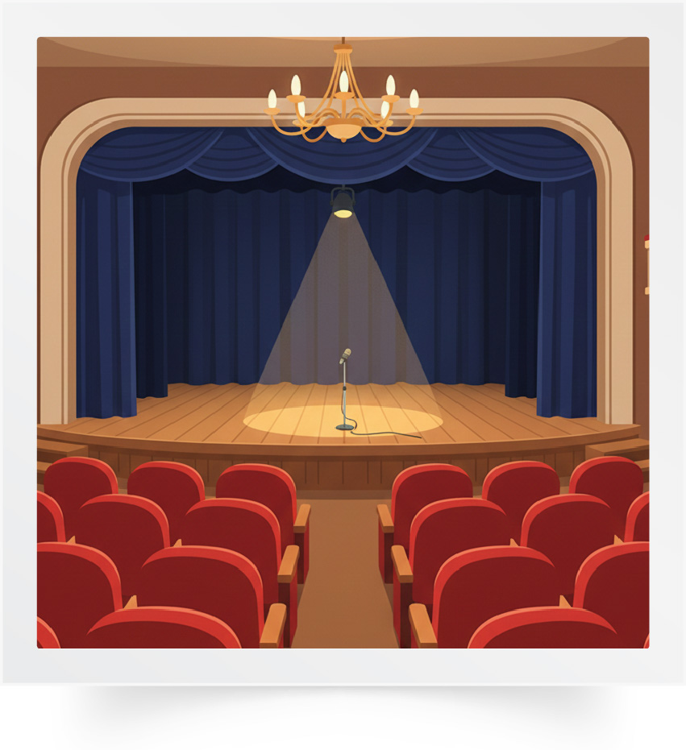
Qui veut passer au tableau pour jouer la scène ?
Qu’est-ce que vous avez fait hier ?
Hier, ________ .

Slide 21


Chacun joue le dialogue avec son voisin.
Qu’est-ce que vous
avez fait _________?
____ , ____________ .

Slide 22

Réservé à l’enseignant (e)
Plan de la séance 2
Acte de parole 1 : « Parler des métiers».
2. Écrit : Point de langue
Conjugaison : « Les verbes du 1er groupe » au passé composé.
Lecture – Texte (fluidité)

Slide 23
Nous allons apprendre à conjuguer les verbes du 1er groupe au passé composé.
Les verbes du 1er groupe
au passé composé

Slide 24


Lecture de la vidéo.

Slide 25
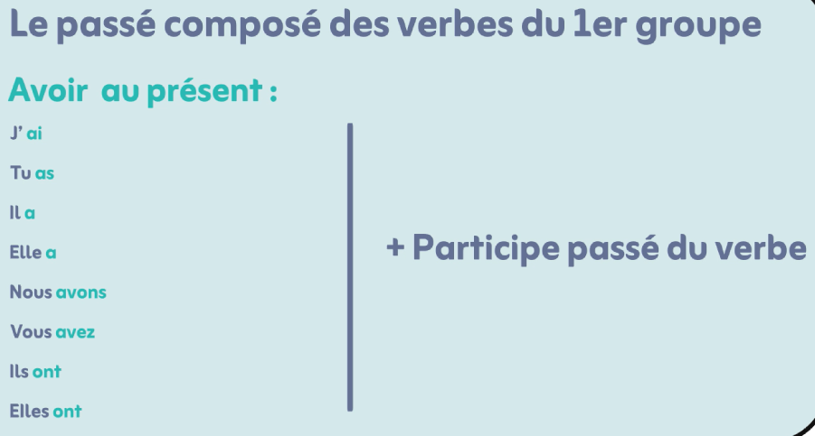
Répétons ensemble.

Slide 26
Répétons ensemble.
J’ai planté
Tu as planté
Il a planté
Elle a planté
Nous avons planté
Vous avez planté
Ils ont planté
Elles ont planté

Slide 27

Prenez vos ardoises.

Slide 28
Sur vos ardoises, complétez la phrase avec le verbe « planter » au passé composé.
Tu ____________ un arbre.

Slide 29
Levez les ardoises.

Slide 30
Corrigez.
Tu as planté un arbre.

Slide 31
Compétez la phrase avec le verbe « planter » au passé composé.
Nous ______________ des roses.

Slide 32

Levez les ardoises.

Slide 33

Corrigez.
Nous avons planté des roses.

Slide 34

Rangez vos ardoises.

Slide 35
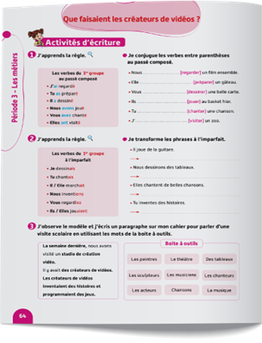
Prenez vos livrets à la page 64.

Slide 36

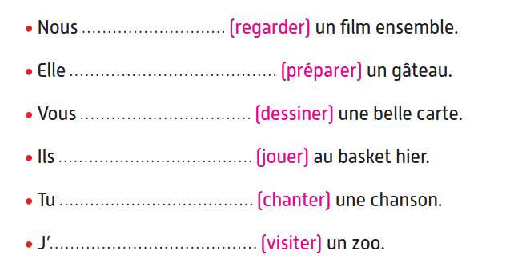
Vous allez faire l’activité 1. Je vais expliquer la consigne et passer entre les rangs pour vous aider.

Slide 37
Corrigez. Faites attention à l’orthographe.
avons regardé
a préparé
avez dessiné
ont joué
as chanté
ai visité

Slide 38

Plan de la séance 2
Réservé à l’enseignant (e)
Acte de parole 1 : « Parler des métiers ».
Conjugaison : « Les verbes du 1er groupe » au passé composé.
3. Lecture
Lecture – Texte (fluidité)

Slide 39

Maintenant, nous allons faire de la lecture.

Slide 40

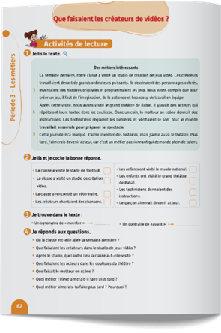
.
On va lire ensemble ce texte du livret. On va le découper en 3 parties. Après, vous allez le lire tous seuls.

Slide 41
Lisez la première partie du texte silencieusement. Après je vais diffuser une lecture audio.
Partie 1
Partie 2
Partie 3
Des métiers intéressants
La semaine dernière, notre classe a visité un studio de création de jeux vidéo. Les créateurs travaillaient devant de grands ordinateurs puissants. Ils dessinaient des personnages colorés, inventaient des histoires originales et programmaient les jeux. Nous avons compris que pour créer un jeu, il faut de l’imagination, de la patience et beaucoup de travail en équipe.

Slide 42

Lecture en cours

Slide 43

Qui veut lire le texte ?
Partie 1
Partie 2
Partie 3
Des métiers intéressants
La semaine dernière, notre classe a visité un studio de création de jeux vidéo. Les créateurs travaillaient devant de grands ordinateurs puissants. Ils dessinaient des personnages colorés, inventaient des histoires originales et programmaient les jeux. Nous avons compris que pour créer un jeu, il faut de l’imagination, de la patience et beaucoup de travail en équipe.

Slide 44
On passe à la deuxième partie du texte. Lisez silencieusement. Après je vais diffuser une lecture audio.
Partie 1
Partie 2
Partie 3
Après cette visite, nous avons visité le grand théâtre de Rabat. Il y avait des acteurs qui répétaient leurs textes dans les coulisses. Dans un coin, le metteur en scène donnait des instructions.
Les techniciens réglaient les lumières et vérifiaient le son. Tout le monde travaillait ensemble pour préparer le spectacle.

Slide 45
Lecture en cours.

Slide 46
Qui veut lire le texte ?
Partie 1
Partie 2
Partie 3
Après cette visite, nous avons visité le grand théâtre de Rabat. Il y avait des acteurs qui répétaient leurs textes dans les coulisses. Dans un coin, le metteur en scène donnait des instructions.
Les techniciens réglaient les lumières et vérifiaient le son. Tout le monde travaillait ensemble pour préparer le spectacle.

Slide 47
On passe à la troisième partie, Lisez silencieusement. Après je vais diffuser une lecture audio.
Partie 3
Partie 1
Partie 2
Partie 3
Cette journée m’a marqué. J’aime inventer des histoires, mais j’aime aussi le théâtre. Plus tard, j’aimerais devenir acteur, car c’est un métier passionnant qui demande plein de talent.

Slide 48
Lecture en cours

Slide 49
Qui veut lire ?
Partie 1
Partie 2
Partie 3
Cette journée m’a marqué. J’aime inventer des histoires, mais j’aime aussi le théâtre. Plus tard, j’aimerais devenir acteur, car c’est un métier passionnant qui demande plein de talent.

Slide 50
Prenez vos livrets à la page 62.

Slide 51
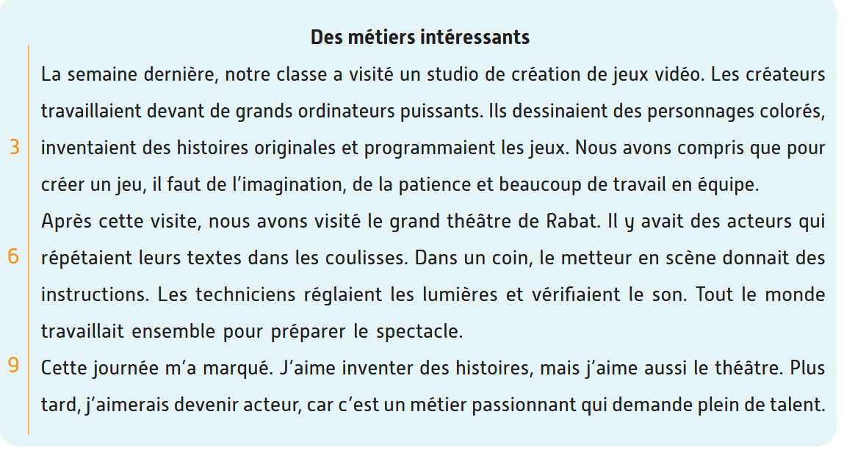

Lisez le texte à votre voisin. Je vais passer entre les rangs pour vous aider.
.

Slide 52
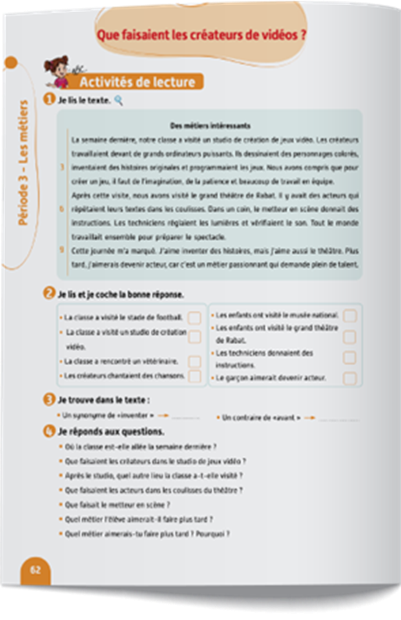
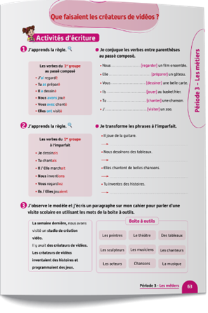
Notez les devoirs à faire à la maison. Vous allez relire le texte de la page 62. Vous allez aussi faire l’activité 1 de la page 63.

Slide 53



La séance d’aujourd’hui est terminée. À bientôt !

